Slide 1
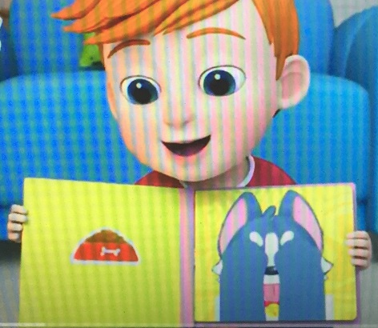
BÀI HÁT: CHÚNG MÌNH CÓ KHUÔN MẶT HÀI HƯỚC
https://www.youtube.com/watch?v=lIImKN5Z8PI

Slide 2
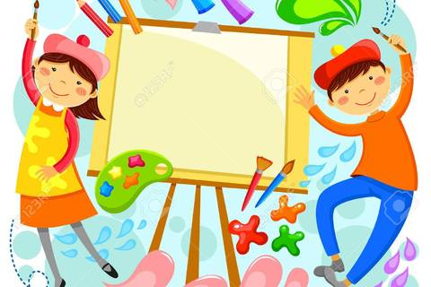
BÀI 15
EM VẼ CHÂN DUNG BẠN
Tiết 1

Slide 3
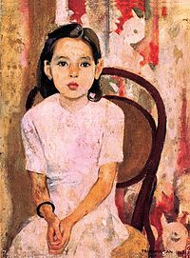
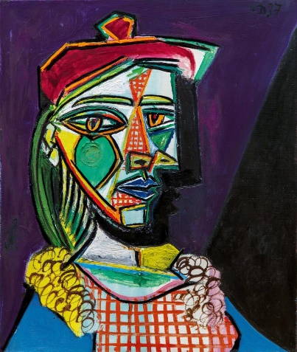
1. Quan sát, nhận biết
Em quan sát và gọi tên một số màu trong mỗi bức tranh chân dung
Em Thúy
Tranh sơn dầu của họa sĩ Trần Văn Cẩn
Người đàn dàn bà đội mũ nồi, mặc váy kẻ ô
Tranh sơn dầu của họa sĩ Pi-cát-xô

Slide 4
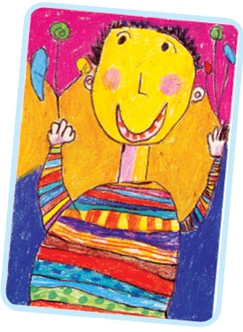
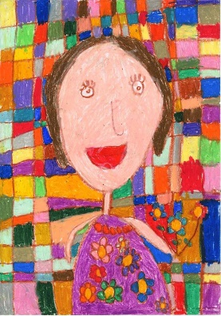
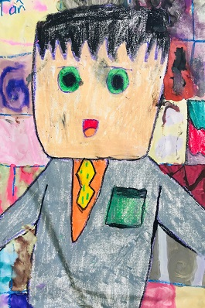
Em gái
Tranh sáp màu của Quang Vinh
Duy Anh và bóng bay
Tranh sáp màu của Duy Anh
Chị gái
Tranh màu dạ, của Bảo An
Bố em
Tranh sáp màu của Minh Tân
Em quan sát, giới thiệu hình dạng khuôn mặt và các bộ phận mắt, mũi , miệng, tóc trên mỗi bức tranh chân dung

Slide 5
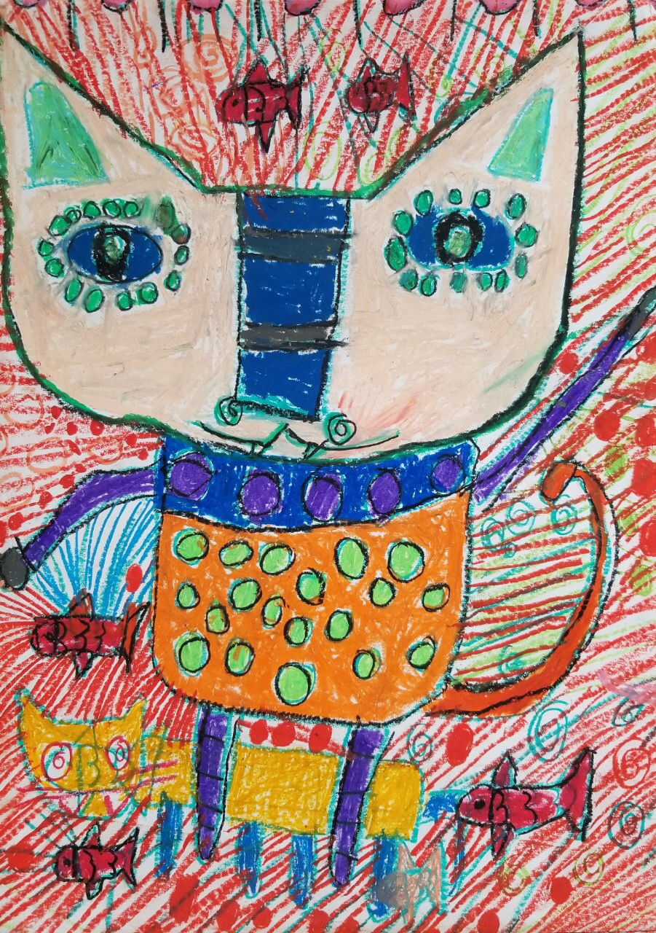
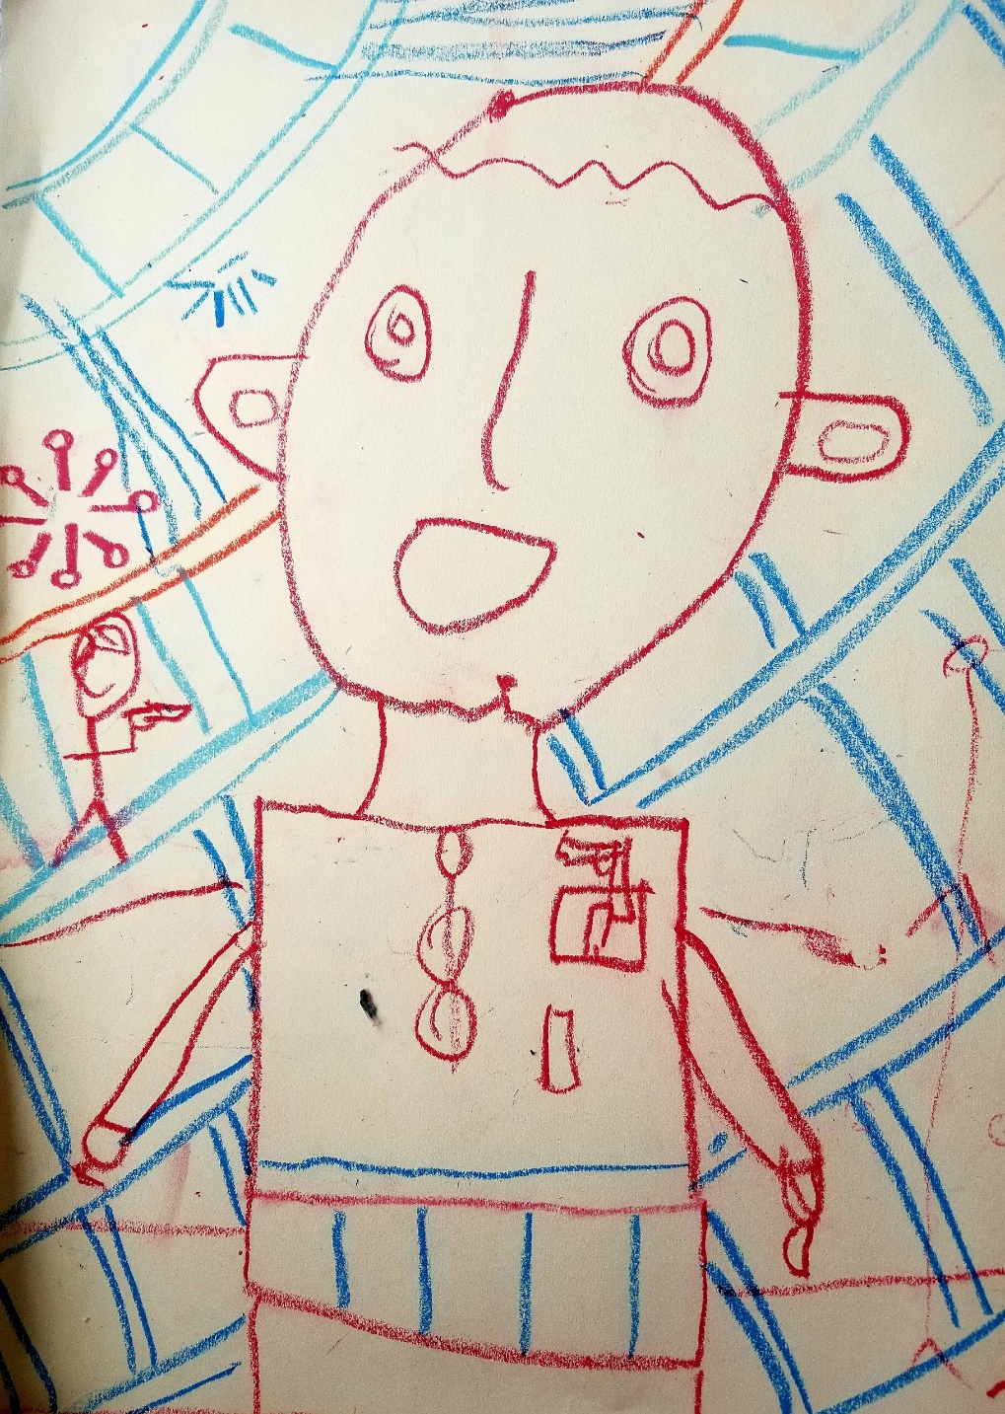

Slide 6
Tranh chân dung chủ yếu vẽ khuôn mặt người

Slide 7
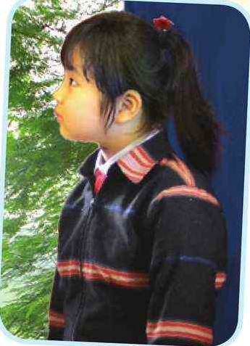
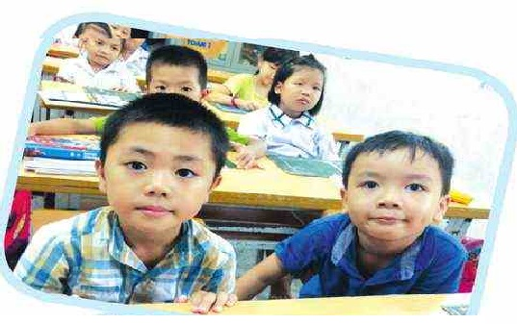
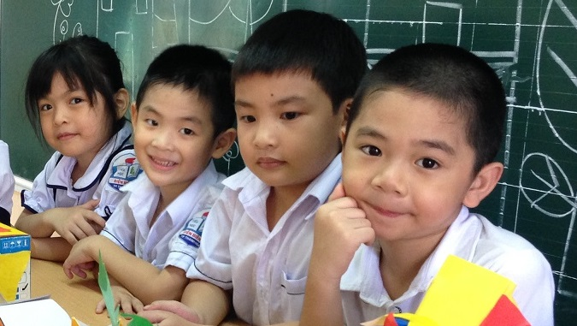
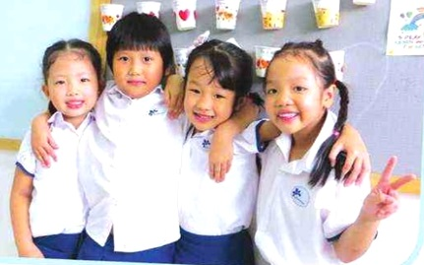
1. Thực hành, sáng tạo
Những khuôn mặt trong các hình ảnh dưới đây có đặc điểm như thế nào??

Slide 8
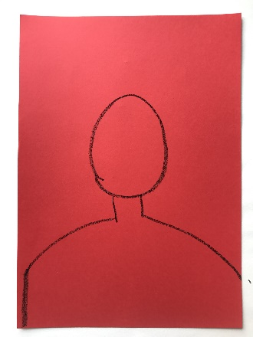
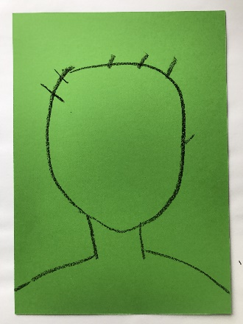
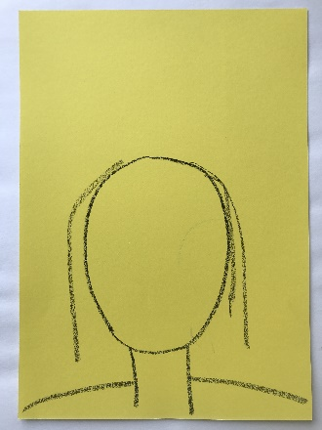
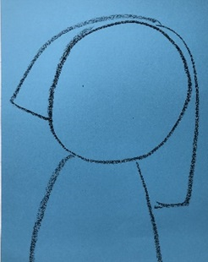
Em thấy hình vẽ khuôn mặt nào phù hợp trên trang giấy?
1
3
2
4

Slide 9
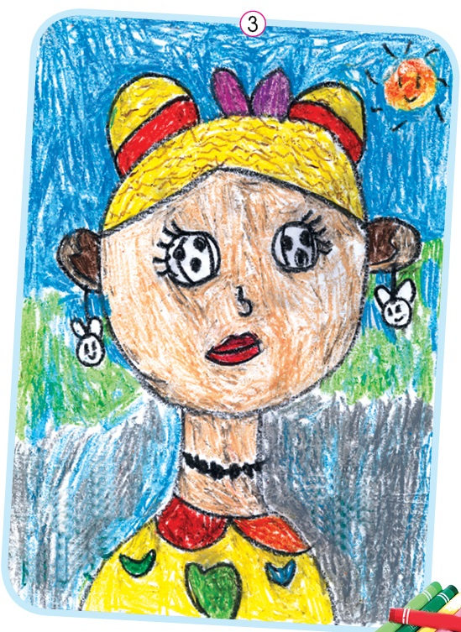
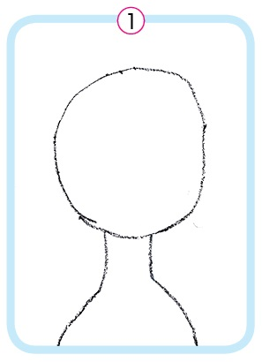
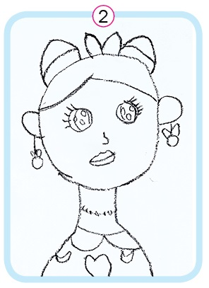
Vẽ tranh chân dụng

Slide 10
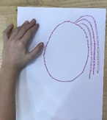
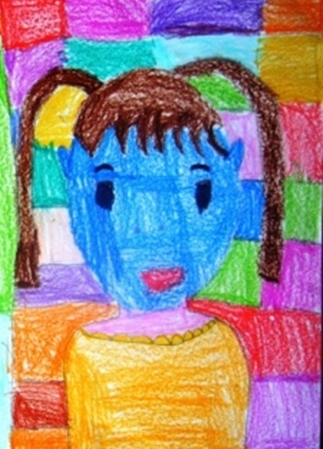

Slide 11

Nhiệm vụ của em
Vẽ bức tranh chân dung về một người bạn mà em yêu mến thông qua quan sát hoặc tưởng tưởng về người bạn đó.
- Tiết 1: Vẽ hình khuôn mặt và các chi tiết, bộ phận bằng nét
- Tiết 2: Vẽ màu hoàn thành bức tranh
Quan sát bạn thực hành và trao đổi, chia sẻ với bạn

Slide 12
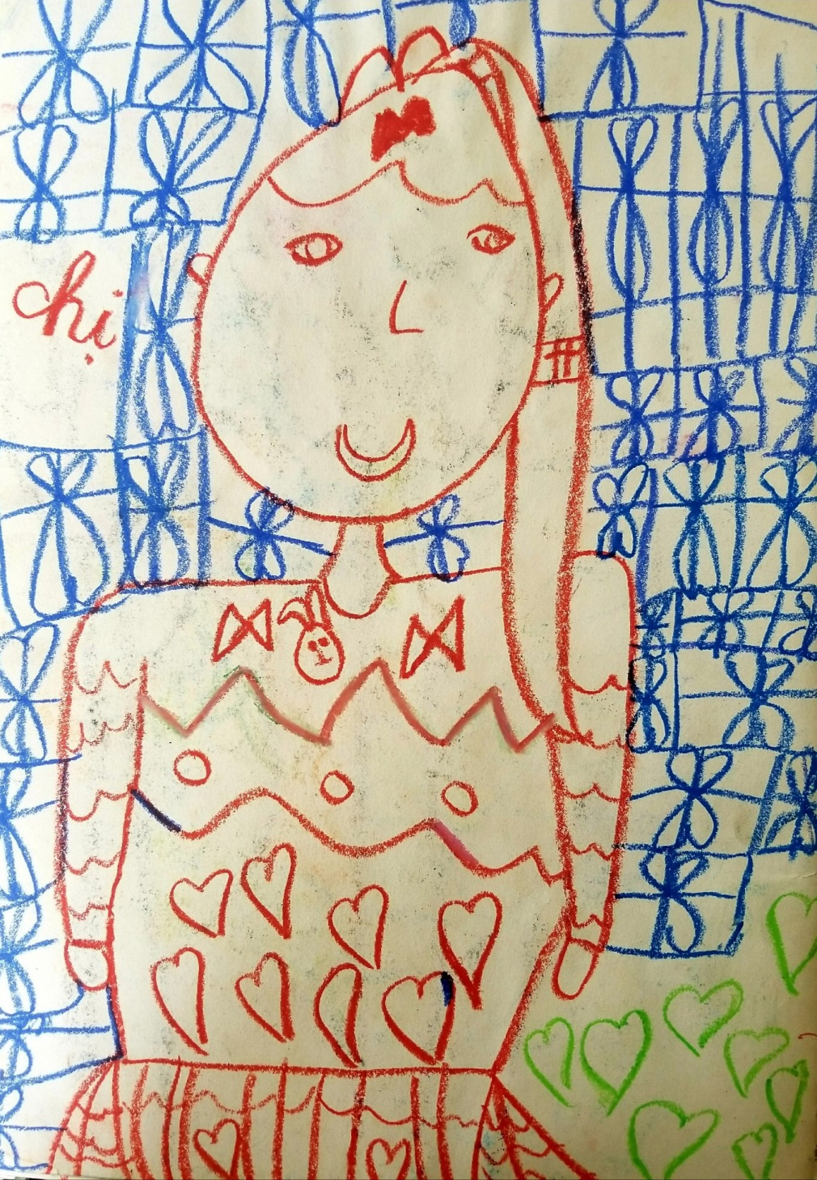
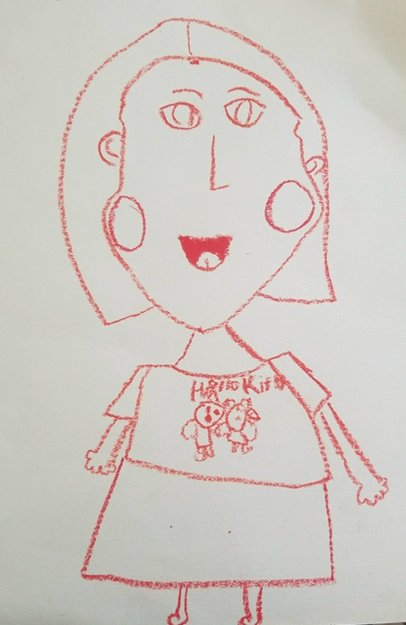

Slide 13
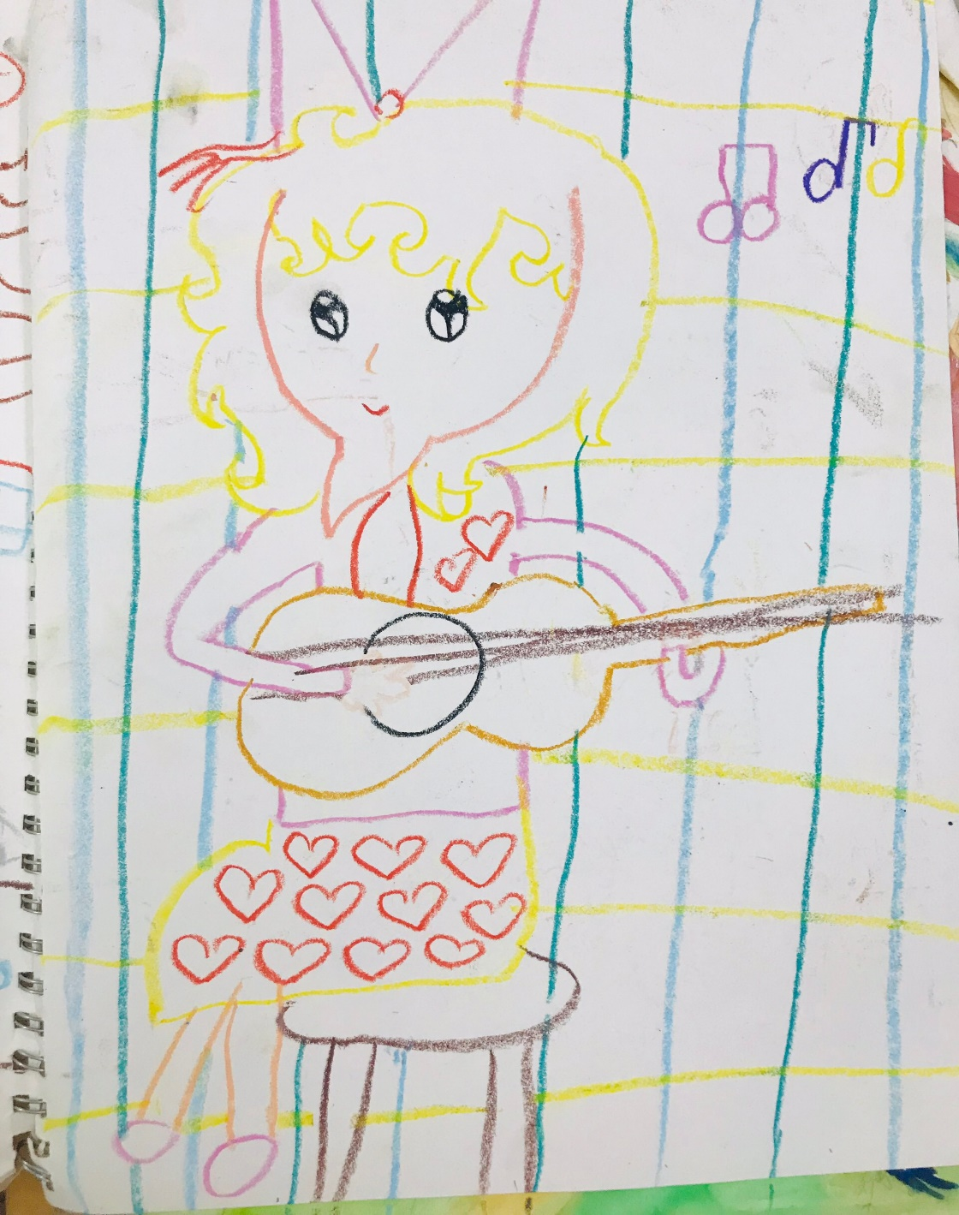
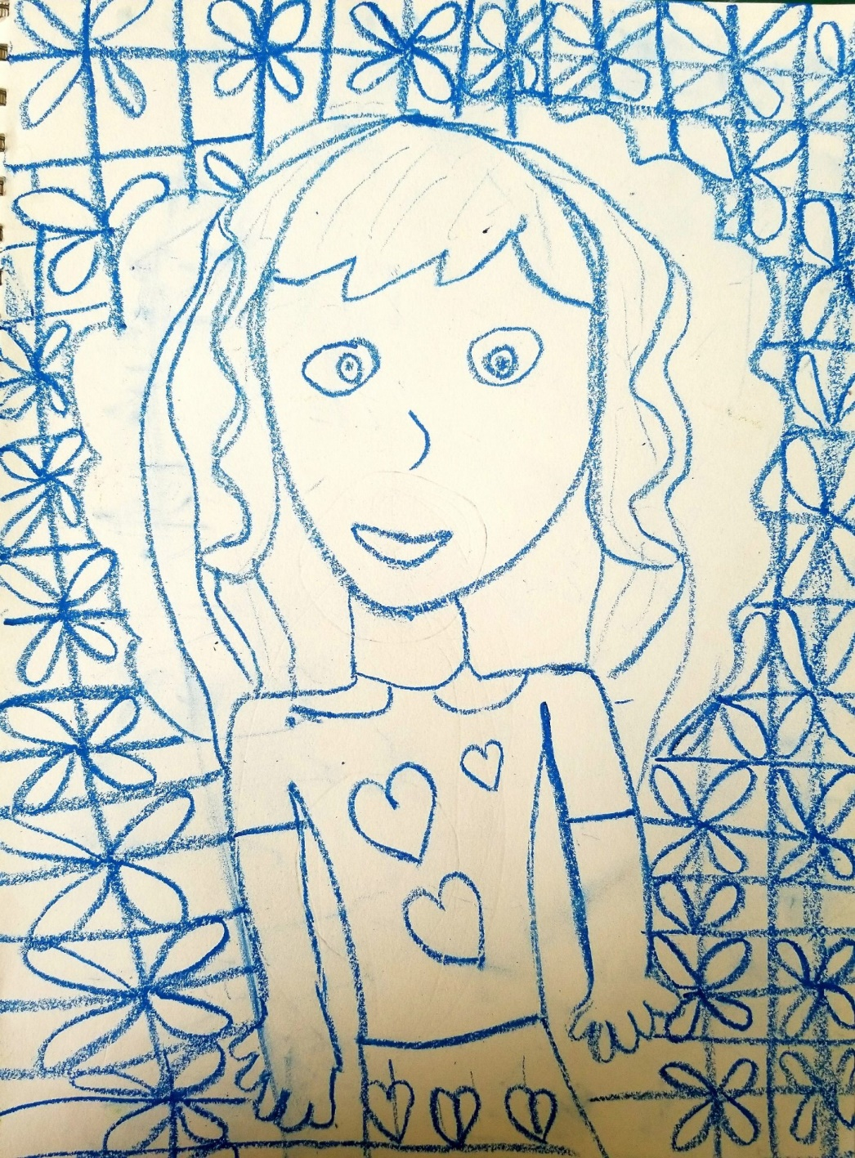

Slide 14

3. Cảm nhận, chia sẻ
Em vẽ hình khuôn mặt của bạn nào, bạn trai hay bạn gái?
Trên bức tranh của các bạn trong nhóm, hình dạng khuôn có đặc điểm như thế nào?

Slide 15
BÀI 15
EM VẼ CHÂN DUNG BẠN
Tiết 2

Slide 16

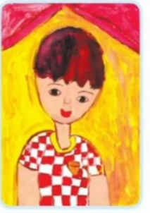
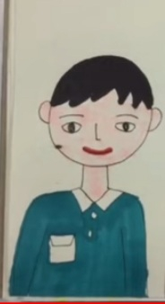
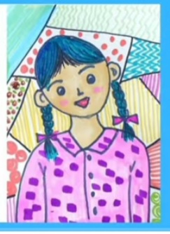
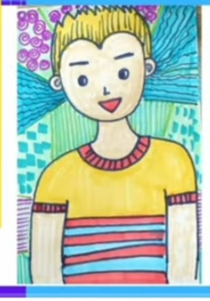
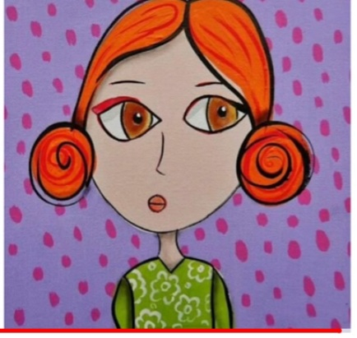
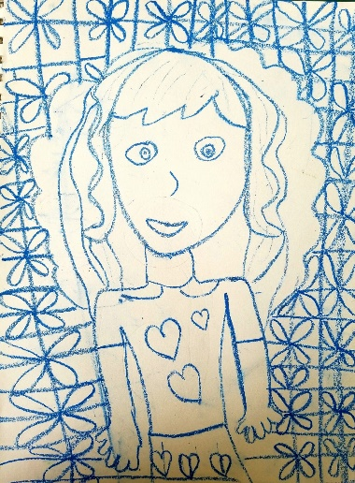
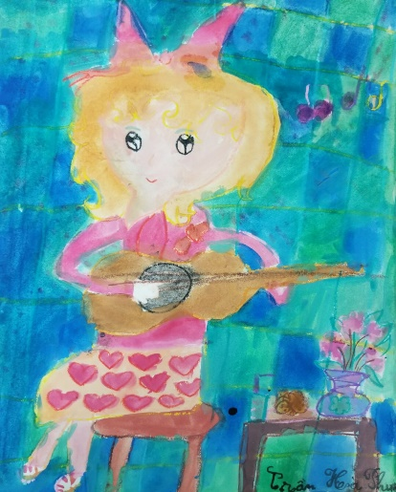
1. Quan sát, nhận biết
Tranh chân dung chủ yếu vẽ khuôn mặt người
Cách vẽ tranh chân dung
Chúng mình đã biết

Slide 17

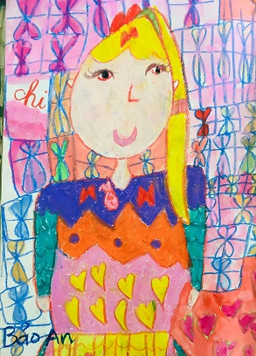
2. Thực hành, sáng tạo
Vẽ màu hoàn thiện bức tranh đã vẽ nét ở tiết 1

Slide 18
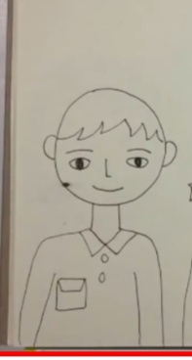

Slide 19
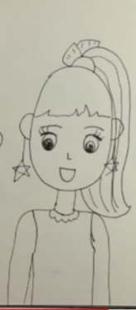
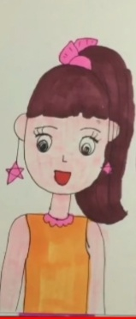

Slide 20
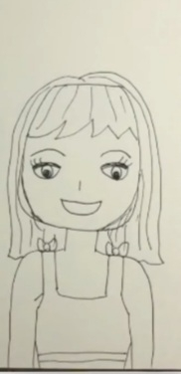
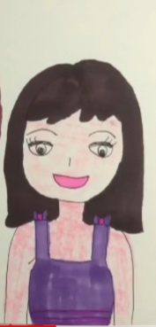

Slide 21


Slide 22
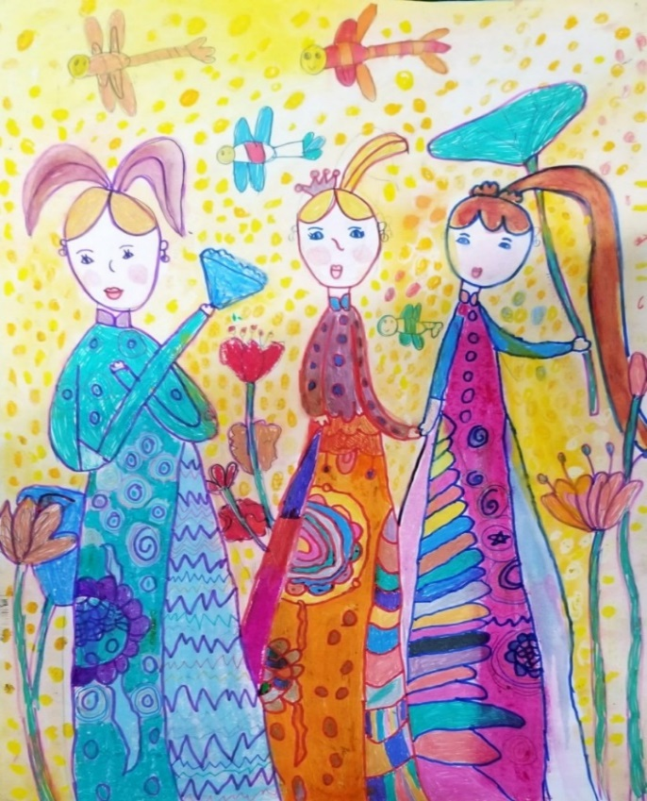
Nhiệm vụ của em:
Vẽ màu theo ý thích để hoàn thành bức tranh chân dung đã vẽ bằng nét ở tiết 1.

Slide 23

3. Cảm nhận, chia sẻ
Bức tranh của em vẽ người bạn nào?
Khuôn mặt của người bạn trong bức tranh có đặc điểm gì?
Em thích bức tranh chân dung của bạn nào trong nhóm, trong lớp?

Slide 24
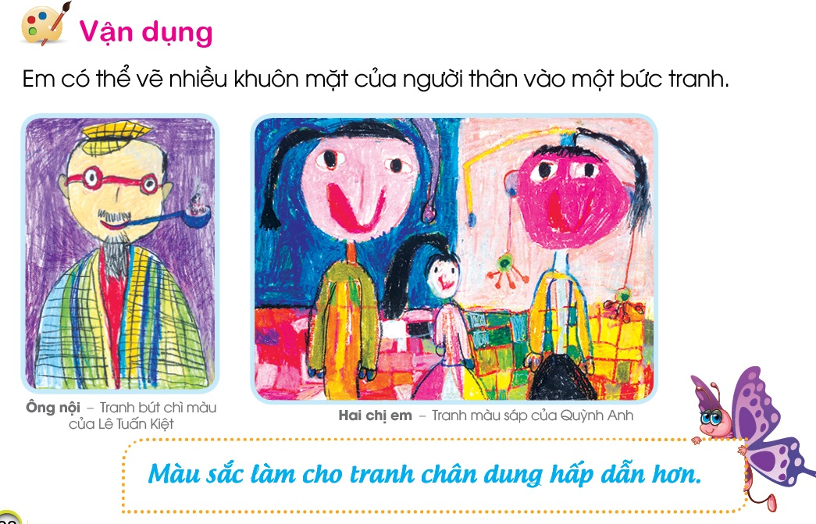
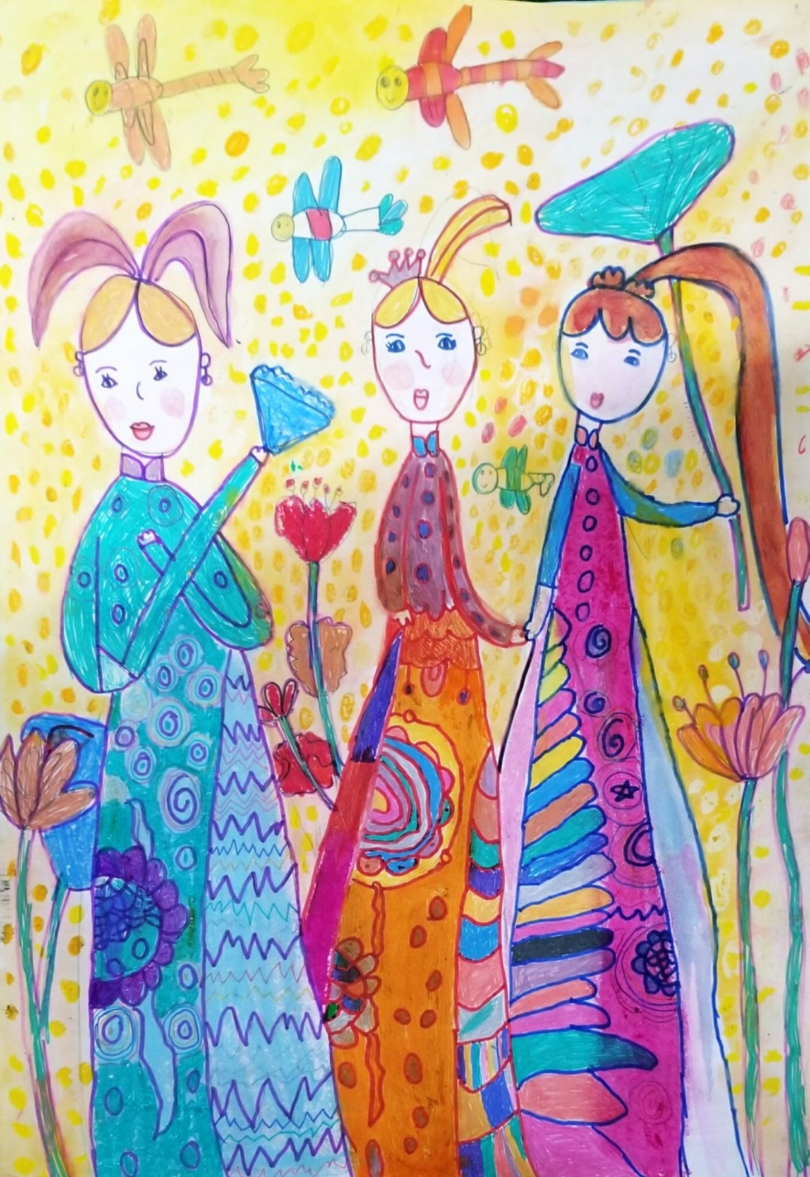

Slide 25
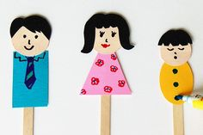
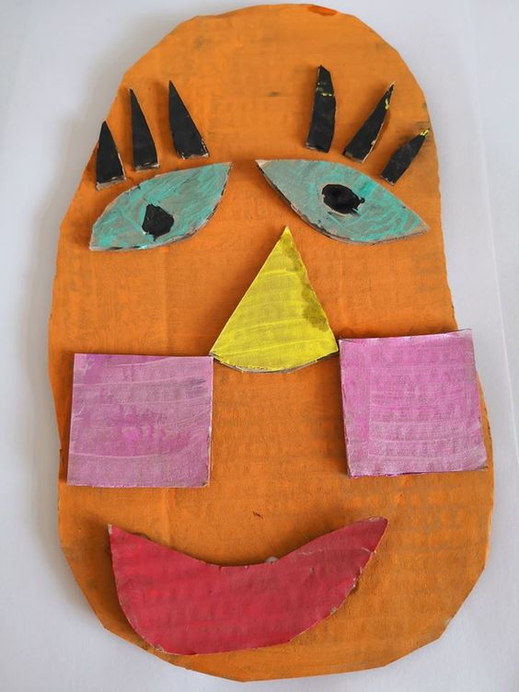
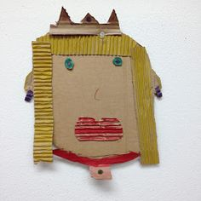
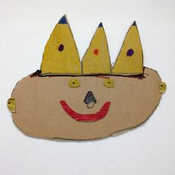

Slide 26

Chúng mình cùng chuẩn bị học bài 16: Ngôi trường em yêu (trang 69, SGK).
Chuẩn bị: Vỏ hộp giấy (hộp thuốc, hộp bánh, vỏ thùng mì tôm… ); kéo, giấy màu, hồ dán…

Slide 27

Nhiệm vụ của em:
Vẽ màu theo ý thích để hoàn thành bức tranh chân dung đã vẽ bằng nét ở tiết 1.
Có thể vẽ thêm các chi tiết, hình ảnh khác như cửa sổ, mây, trời, nền nhà, bàn, ghế…
Quan sát bạn thực hành và chia sẻ, trao đổi với bạn.

